Slide 1
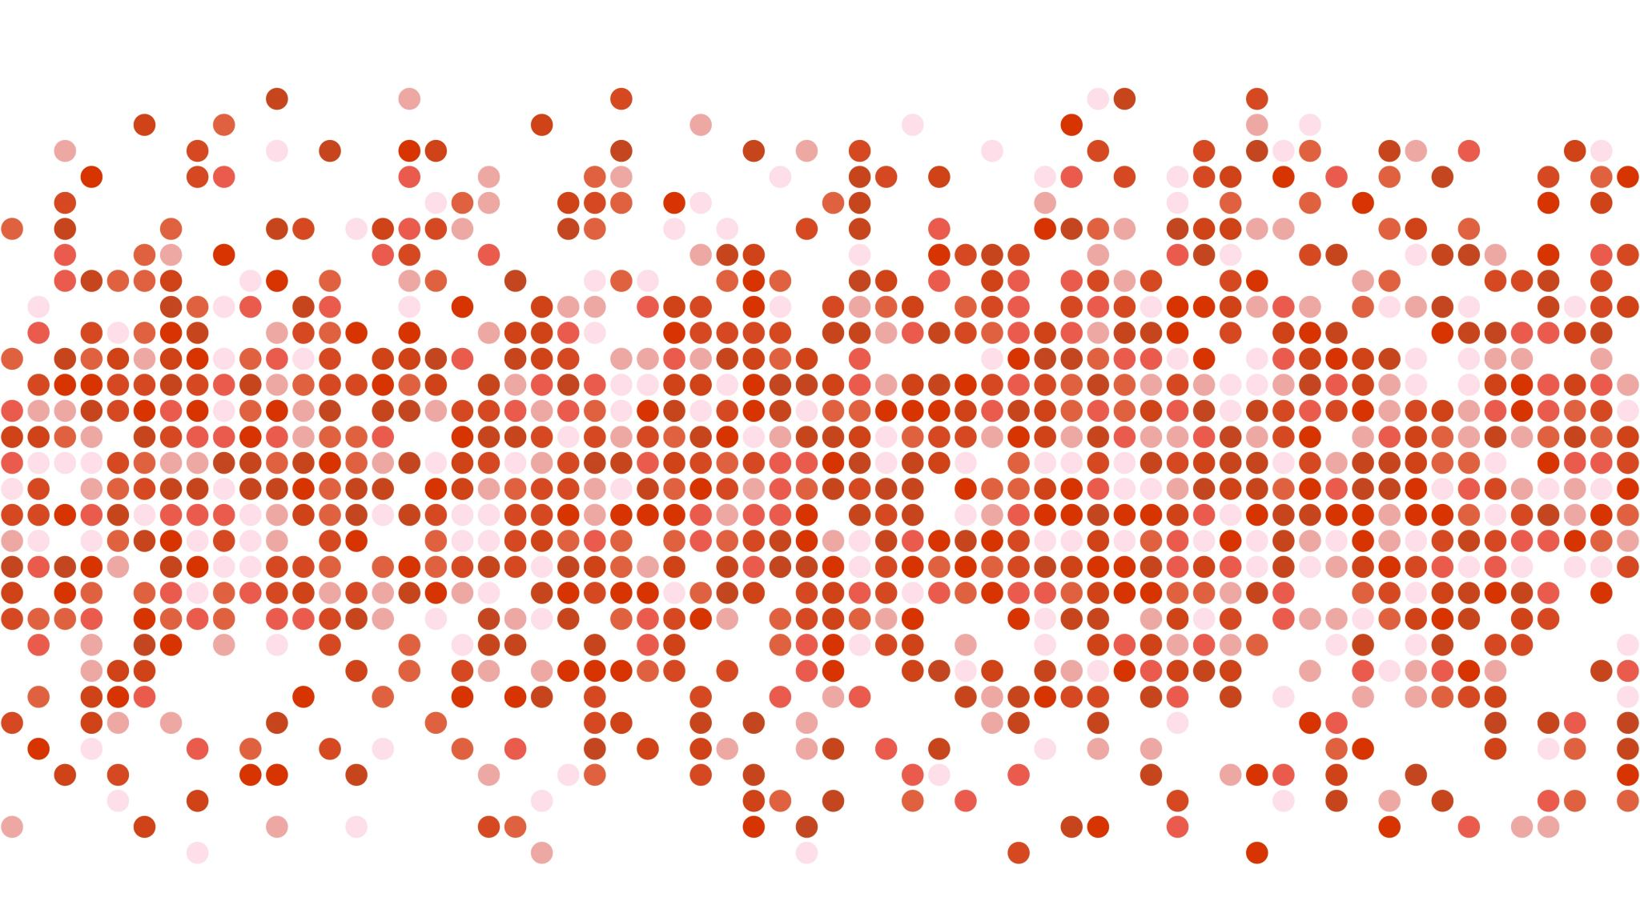
Pechinchador
SUPP DATA

Slide 2
Telas
>> Conectividade de Dados (entrada)
- Tela exibindo faturamento base com as informações de venda
>> Flexibilidade de Parametrização
- Níveis de parametrização (Critérios de Cliente, Destinatário e Fornecedor) Tela que exiba as possibilidade do sistema. Parâmetros em amarelo (aba "de Para")
>> Definição de Tipo de entrega
- Resultados possíveis (Definição do tipo de entrega, Parceiro Ideal ou Alerta de Análise) Consolidado de entregas tipo o resumo do "Comparador“
>> Cadastro de Transportadores
- ESTARÁ NO PROTÓTIPO GFRETES
POWER BI EMBEDED
>> Perfil de Distribuição
- Dashboard interativo mostrando as regiões de atendimento e suas proporções;

Slide 3
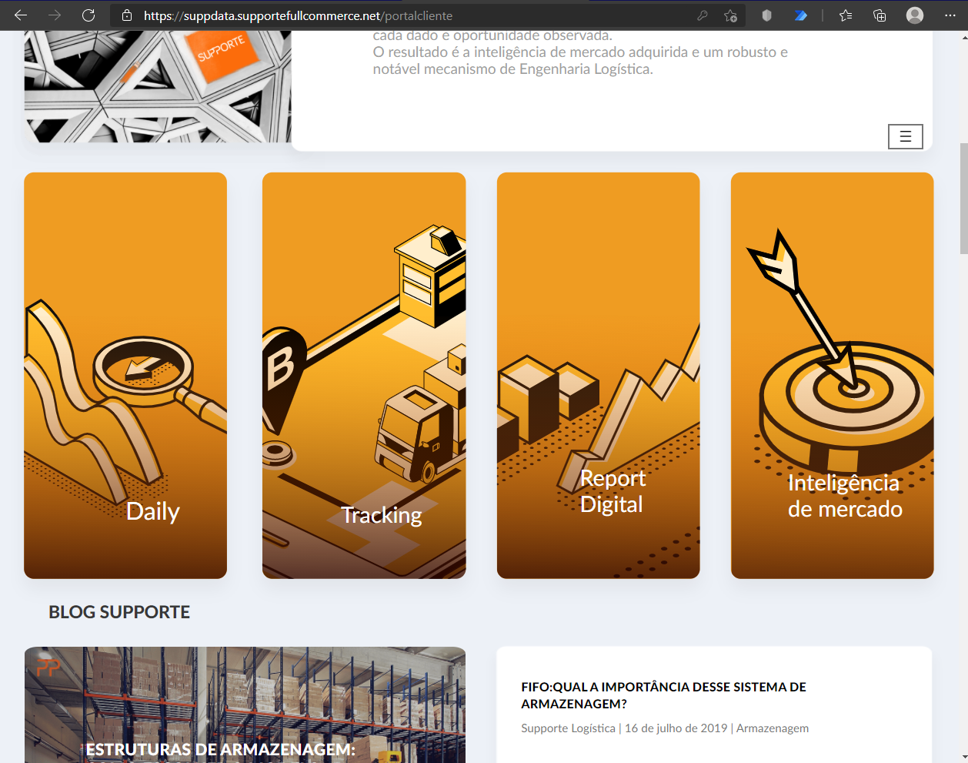
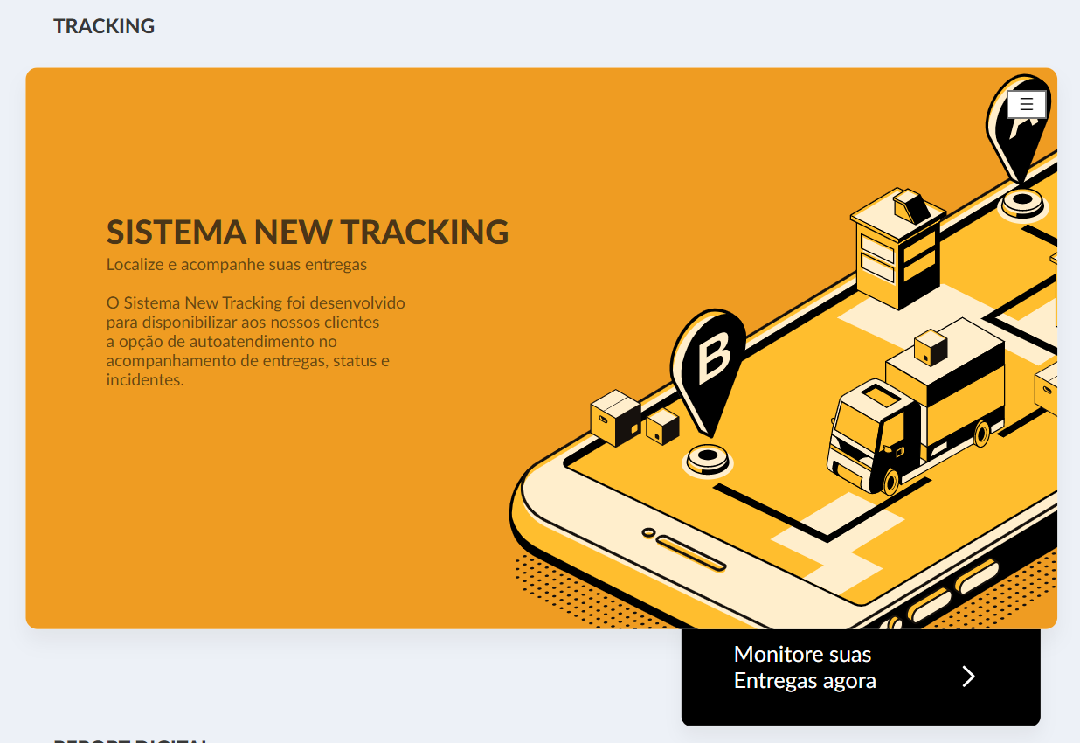
PECHINCHADOR
O Pechinchador será acessado via PORTAL (portal do cliente que deverá ser remanufaturado);
CRIAR um link aqui ara ao ÁREA do PECHINCHADOR;
Necessário criar IMAGEM simbólica
Área do Pechinchado;
Criar LINK ara acesso ao Protótipo

Slide 4
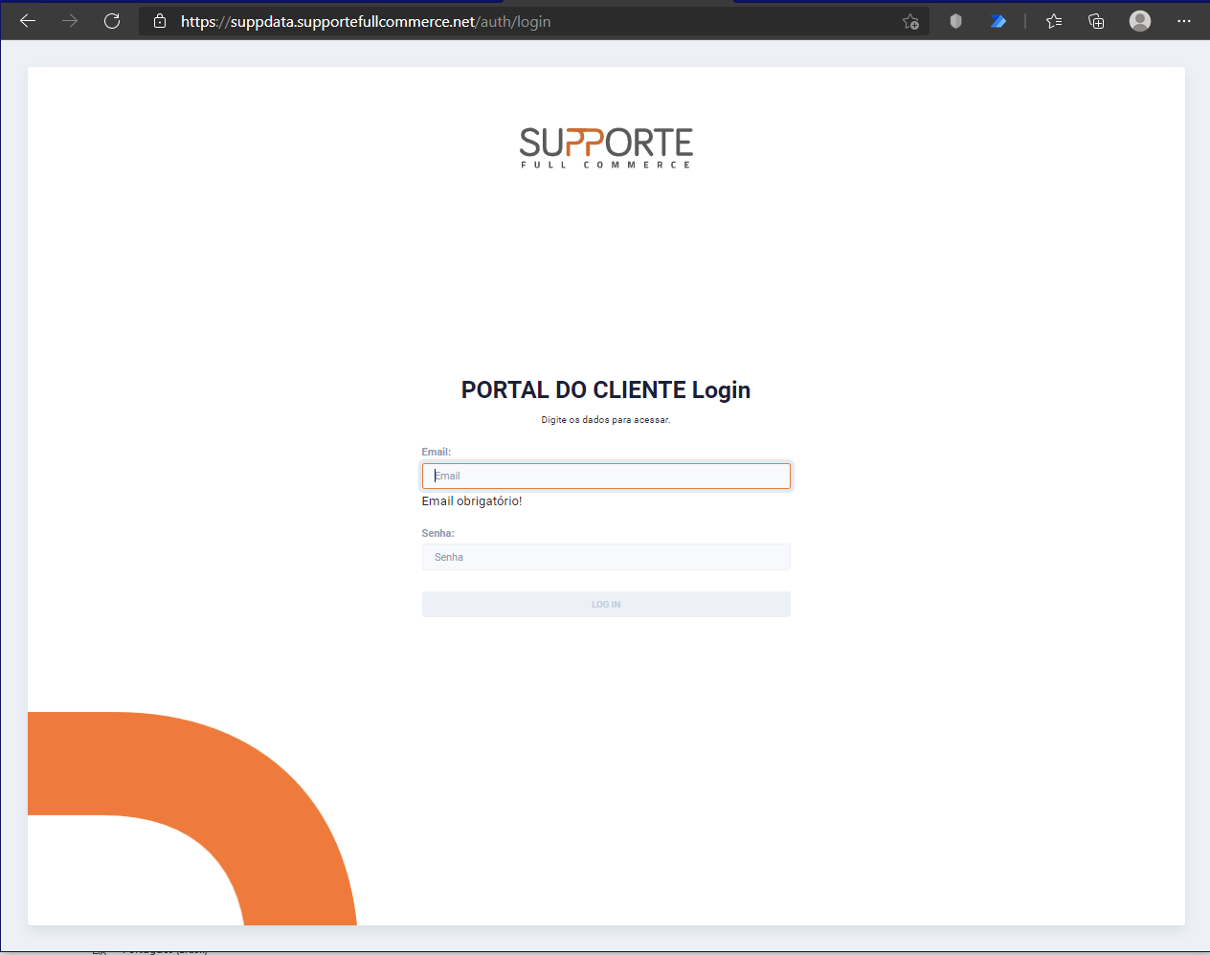
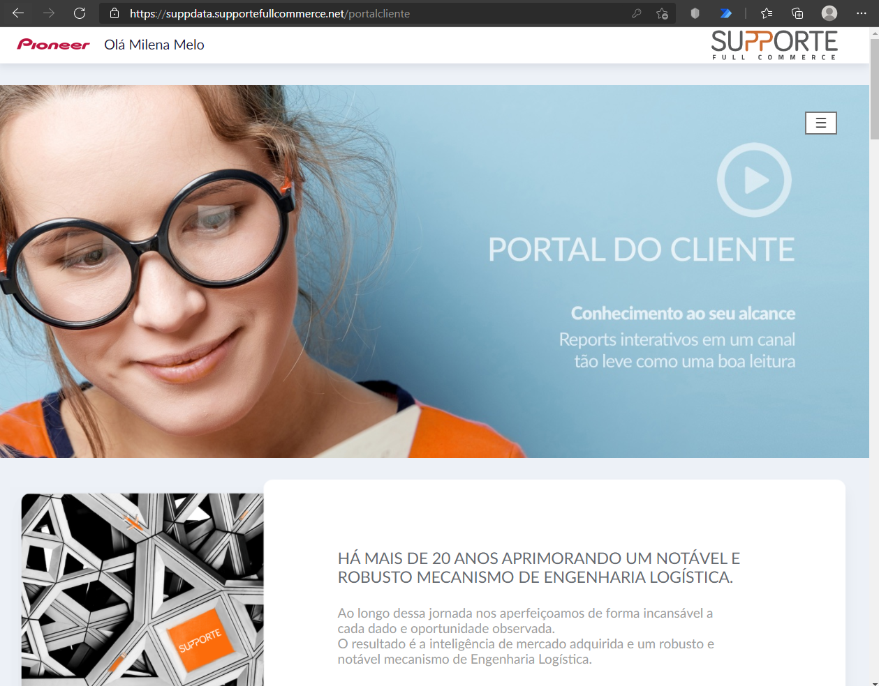
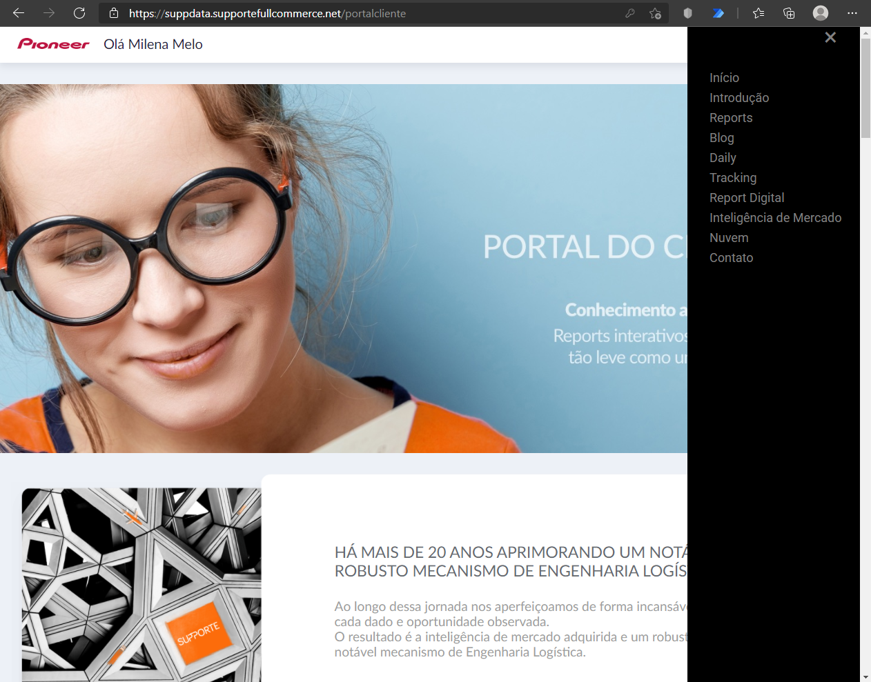
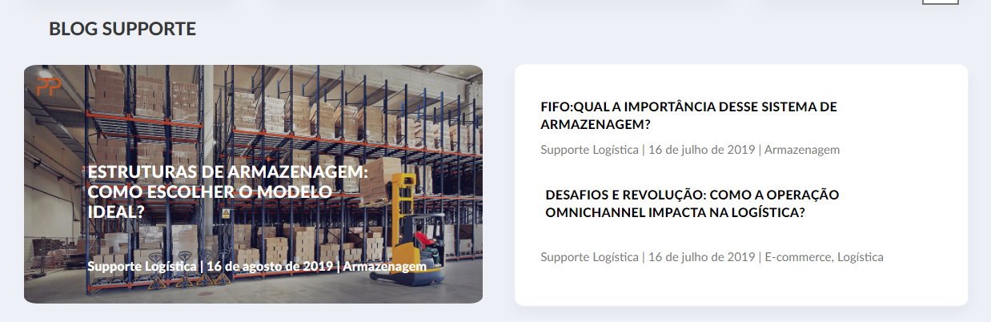

Slide 5
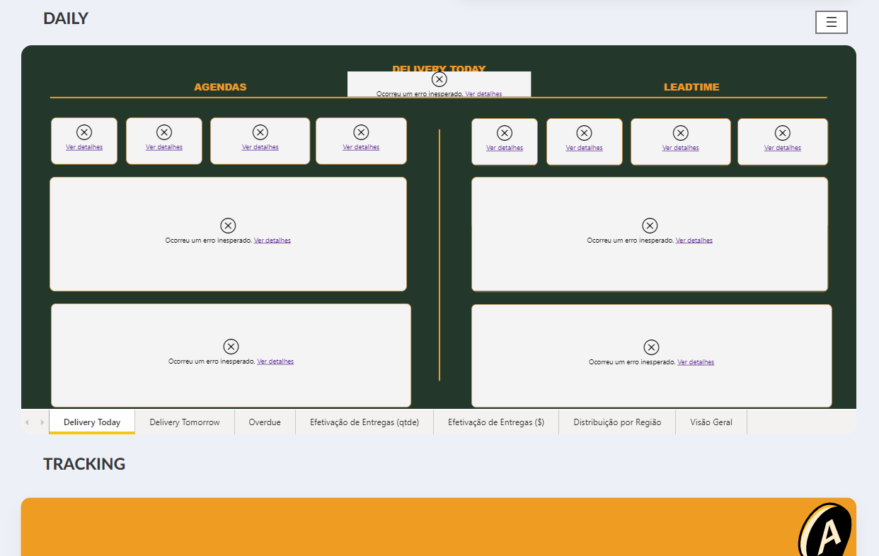
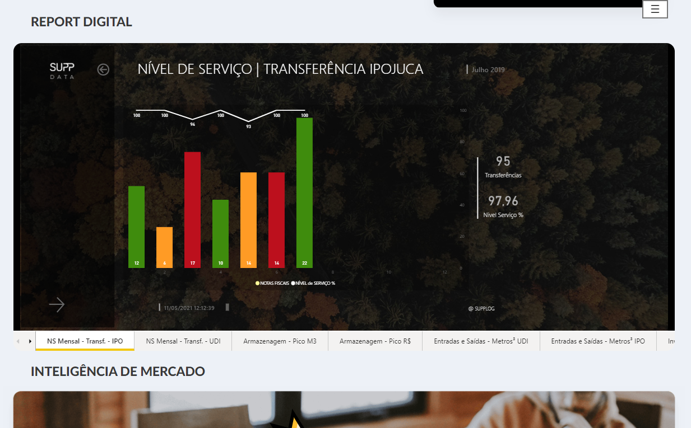

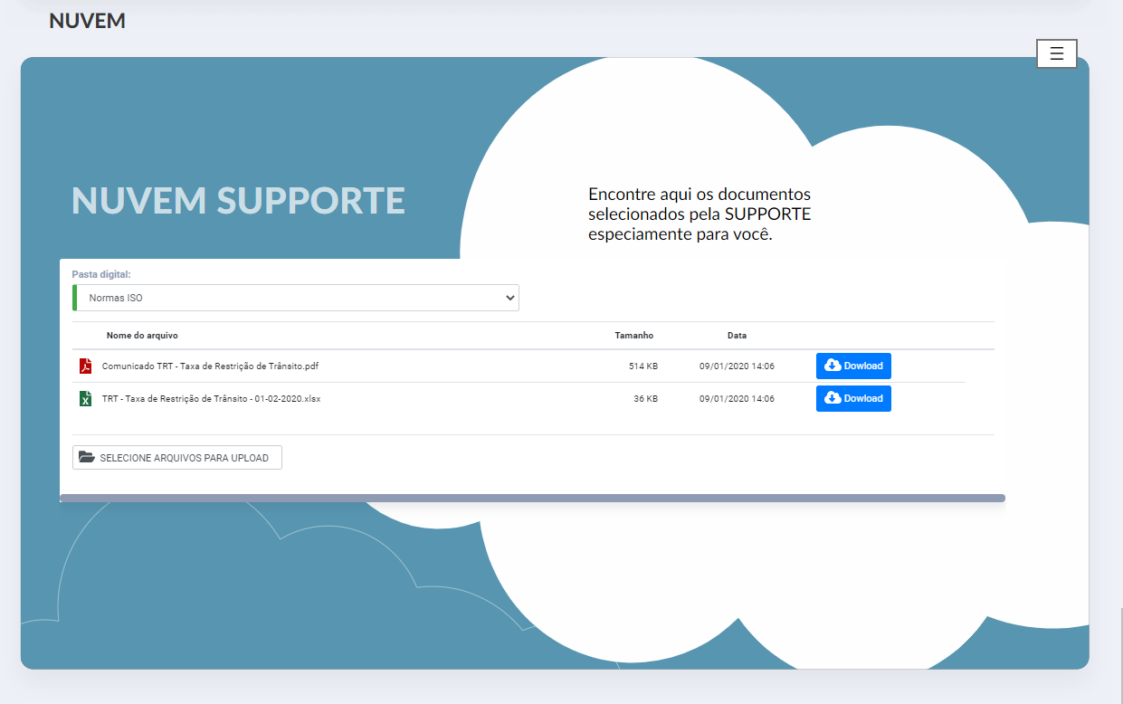
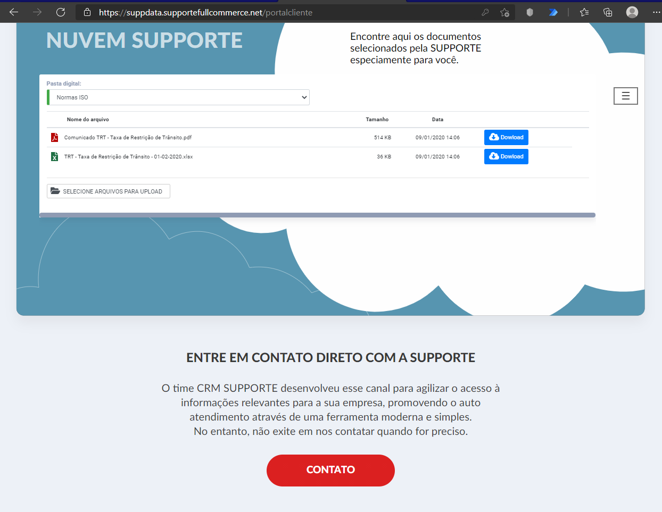

Slide 6

GUIDE LINE
CABEÇALHO DE TELA
T1 - Deck de Notas a analisar
MENU VERTICAL
(Grupos e Drill down de itens de MENU)
FUNDO DE TELA
NOME TELA E BARRA DE AÇÕES
DESKTOP
COLUNAS DO GRID DE DADOS
Exibe a relação de notas que compõem o deck que o “pechinchador” deverá analisar;
BARRA DE FILTROS DE COLUNAS
BARRA DE PAGINAÇÃO
MARCA E MÍDIAS SOCIAIS

Slide 7
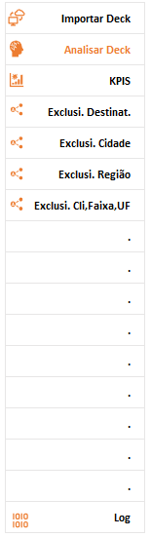
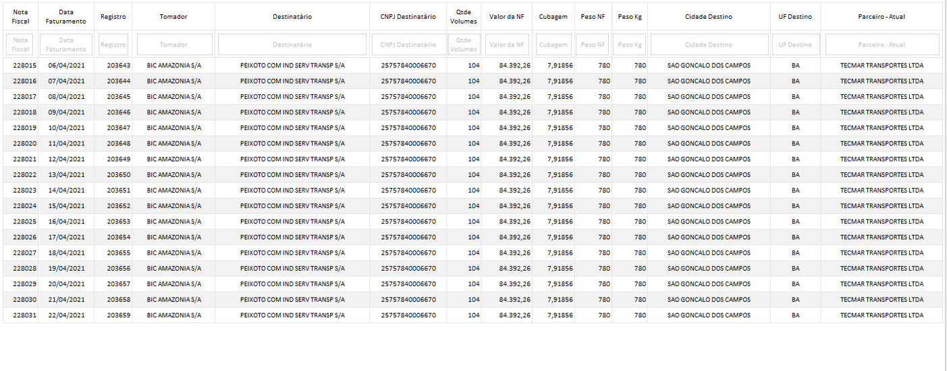
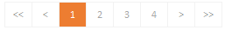
T1 - Deck de Notas a analisar
FUNDO DE TELA
DESKTOP
Exibe a relação de notas que compõem o deck que o “pechinchador” deverá analisar;
O DECK possui uma identificação única que recebe no UPLOAD
Botões:
ANALISAR: processa a análise e distribuição do deck de faturamento escolhendo os parceiros de transporte; o parceiro escolhido ara cada nota é informado no próprio GRID na COLUNA PARCEIRO
RESULTADO: Dá acesso a tela resumo de resultado da análise;
Ícones e simbologia: manter a do New Tracking (quando se aplicar)
Paleta: manter a do New Tracking;
Objetos relativos a marca SUPPORTE são provisórios
O GRID a ser exibido possui 14 colunas e rolara na horizontal. Ver GRID completo no próximo slide
BARRA DE PAGINAÇÃO

Slide 8
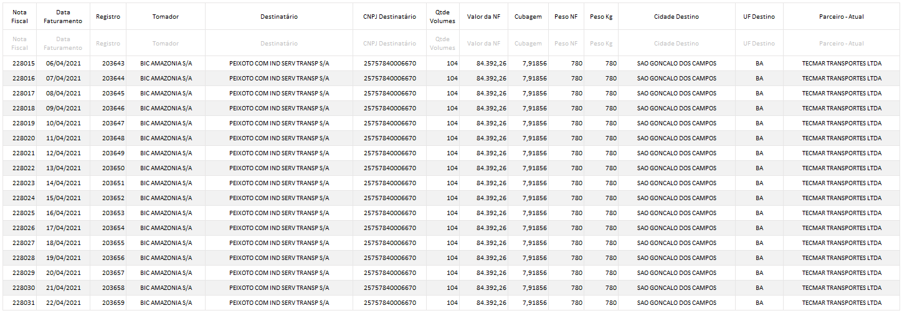
T1 - Deck de Notas a analisar
GRID a ser exibido possui 14 colunas.

Slide 9
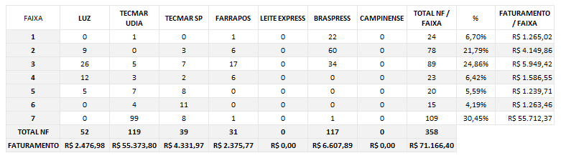
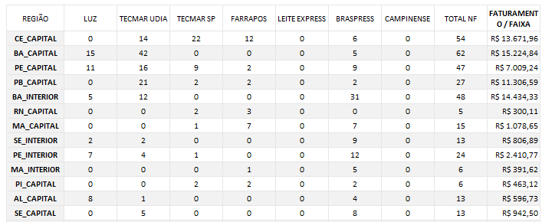
T1 – Resumo da Analise do Deck
FUNDO DE TELA
DESKTOP
Botões:
RESULTADO: Dá acesso a tela resumo de resultado da análise;
A tela com o resultado resumo da analise é sobreposta à tela DECK DE FATURAMENTO;
Os dois objetos de tela são GRID com numero variável de linhas e colunas (rolagem H e V)
BARRA DE PAGINAÇÃO

Slide 10
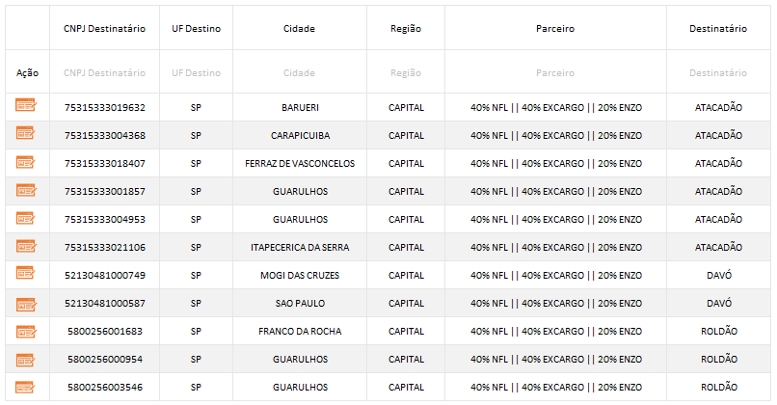
T2 – PARÂMETROS DE EXCLUSIVIDADE
DESKTOP
Exibe a parametrização de exclusividade de entrega para determinados parceiros a partir do destinatário, UF, Região, Cidade e percentual de exclusividade concedida;
O GRID possui a coluna de AÇÃO para EDIÇÃO dos valores cadastrados;
O botão NOVO habilita a inclusão de uma nova EXCLUSIVIDADE

Slide 11
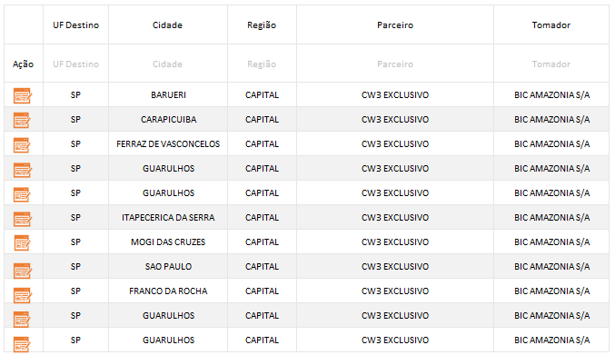
T3 – PARÂMETROS DE EXCLUSIVIDADE
DESKTOP
Exibe a parametrização de exclusividade de entrega para determinados parceiros a partir da UF, cidade;
O GRID possui a coluna de AÇÃO para EDIÇÃO dos valores cadastrados;
O botão NOVO habilita a inclusão de uma nova EXCLUSIVIDADE

Slide 12
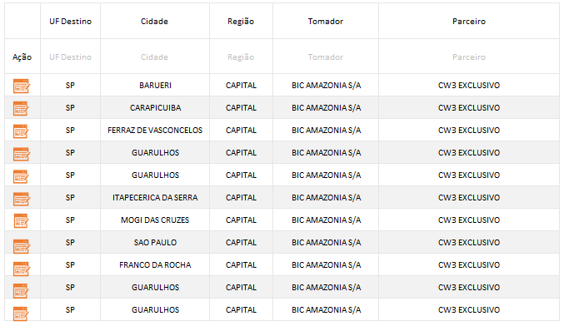
T4 – PARÂMETROS DE EXCLUSIVIDADE
DESKTOP
Exibe a parametrização de exclusividade de entrega para determinados parceiros a partir da UF, Região e CLIENTE
O GRID possui a coluna de AÇÃO para EDIÇÃO dos valores cadastrados;
O botão NOVO habilita a inclusão de uma nova EXCLUSIVIDADE

Slide 13
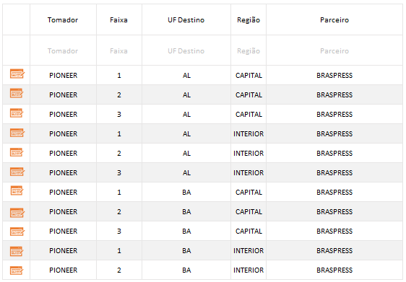
T5 – PARÂMETROS DE EXCLUSIVIDADE
DESKTOP
Exibe a parametrização de exclusividade de entrega para determinados parceiros a partir Do Tomador, Faixa e UF
O GRID possui a coluna de AÇÃO para EDIÇÃO dos valores cadastrados;
O botão NOVO habilita a inclusão de uma nova EXCLUSIVIDADE

Slide 14
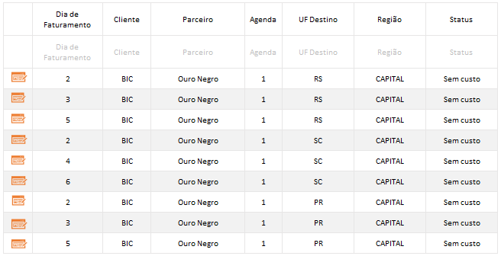
T6 – PARÂMETROS DE EXCLUSIVIDADE
DESKTOP
Exibe a parametrização de AGENDAS POR DIA DE FATURAMENTO
O GRID possui a coluna de AÇÃO para EDIÇÃO dos valores cadastrados;
O botão NOVO habilita a inclusão de uma nova EXCLUSIVIDADE

Slide 15
T7 – RESULTADO DA ANÁLISE
DESKTOP
E

Slide 16
New Tracking Last Mile Console
SUPP DATA

Slide 17
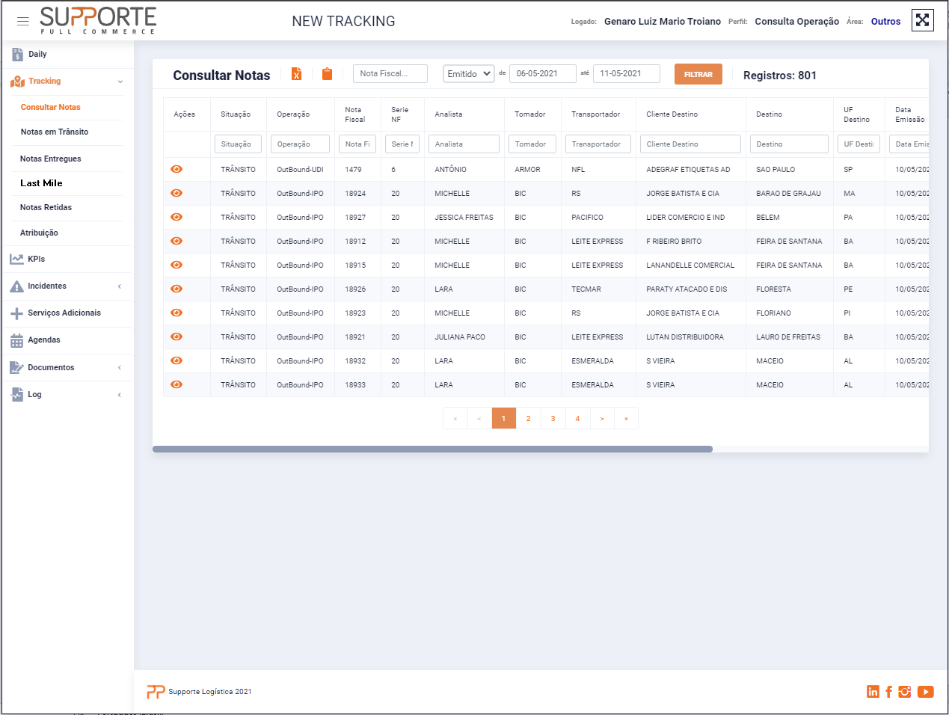
T1 – Last Mile Console
DESKTOP
Exibe a relação de notas LAST MILE de entrega
Tela cessível por nova opção de menu “Last MILE”
Manter o mesmo conceito das demais consultas;
O detalhe da JORNADA DA ENTREGA deverá estar acessível através do ÍCONE na coluna Ações do GRID

Slide 18
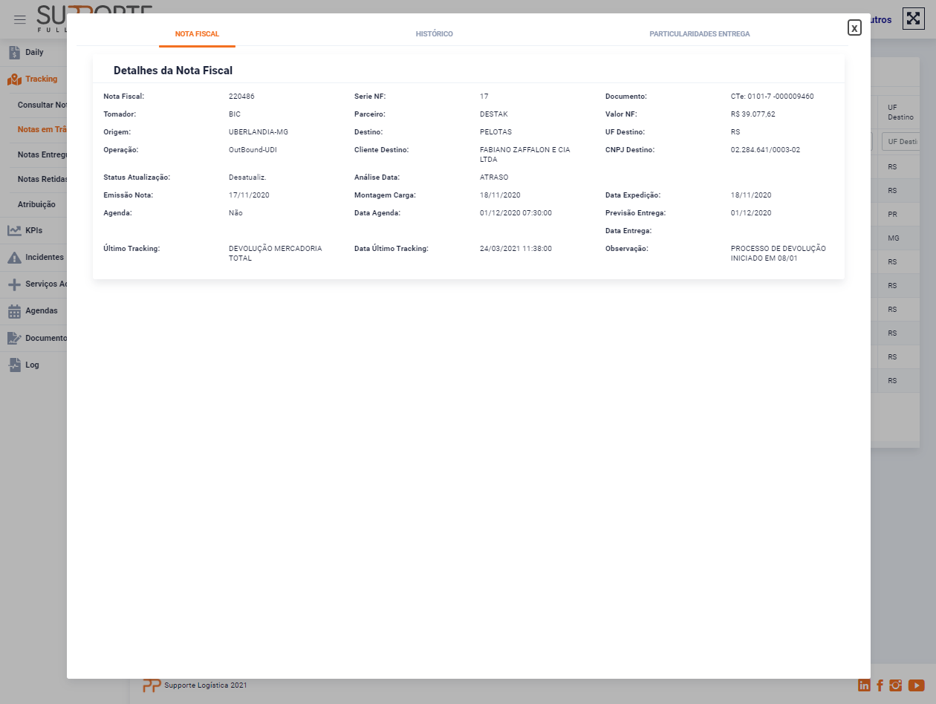
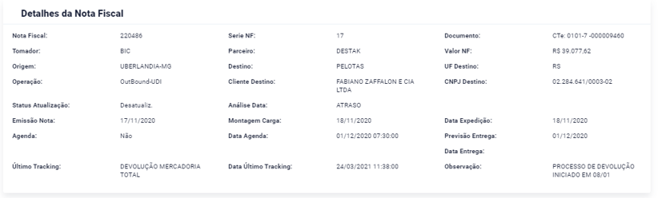
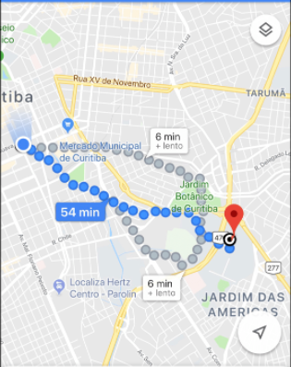
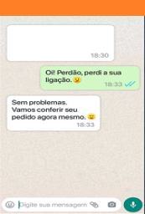
T1 – Last Mile Detalhes
DESKTOP
Exibe os detalhes da JORNADA de ENTREGA da NOTA;
Utiliza a própria tela de DETALHES da NOTA FISCAL
Last Mile Parceiro: 12345678901234567890 Motorista: 12345678901234567890
Last Mile Parceiro: 12345678901234567890 Motorista: abcdefghijklmnopqrstuvxyx
Saída: 99:99:99 Chegada: 99:99:99

